Slide 1
PRESENTACIÓN TÉCNICA
Constructora GG
Arquitectura y Stack Tecnológico del Sistema
Proyecto formativo SENA · Análisis y Desarrollo de Software (ADSO) 2025-2026
github.com/JesusRomero07R/ProyectoSENA

Slide 2
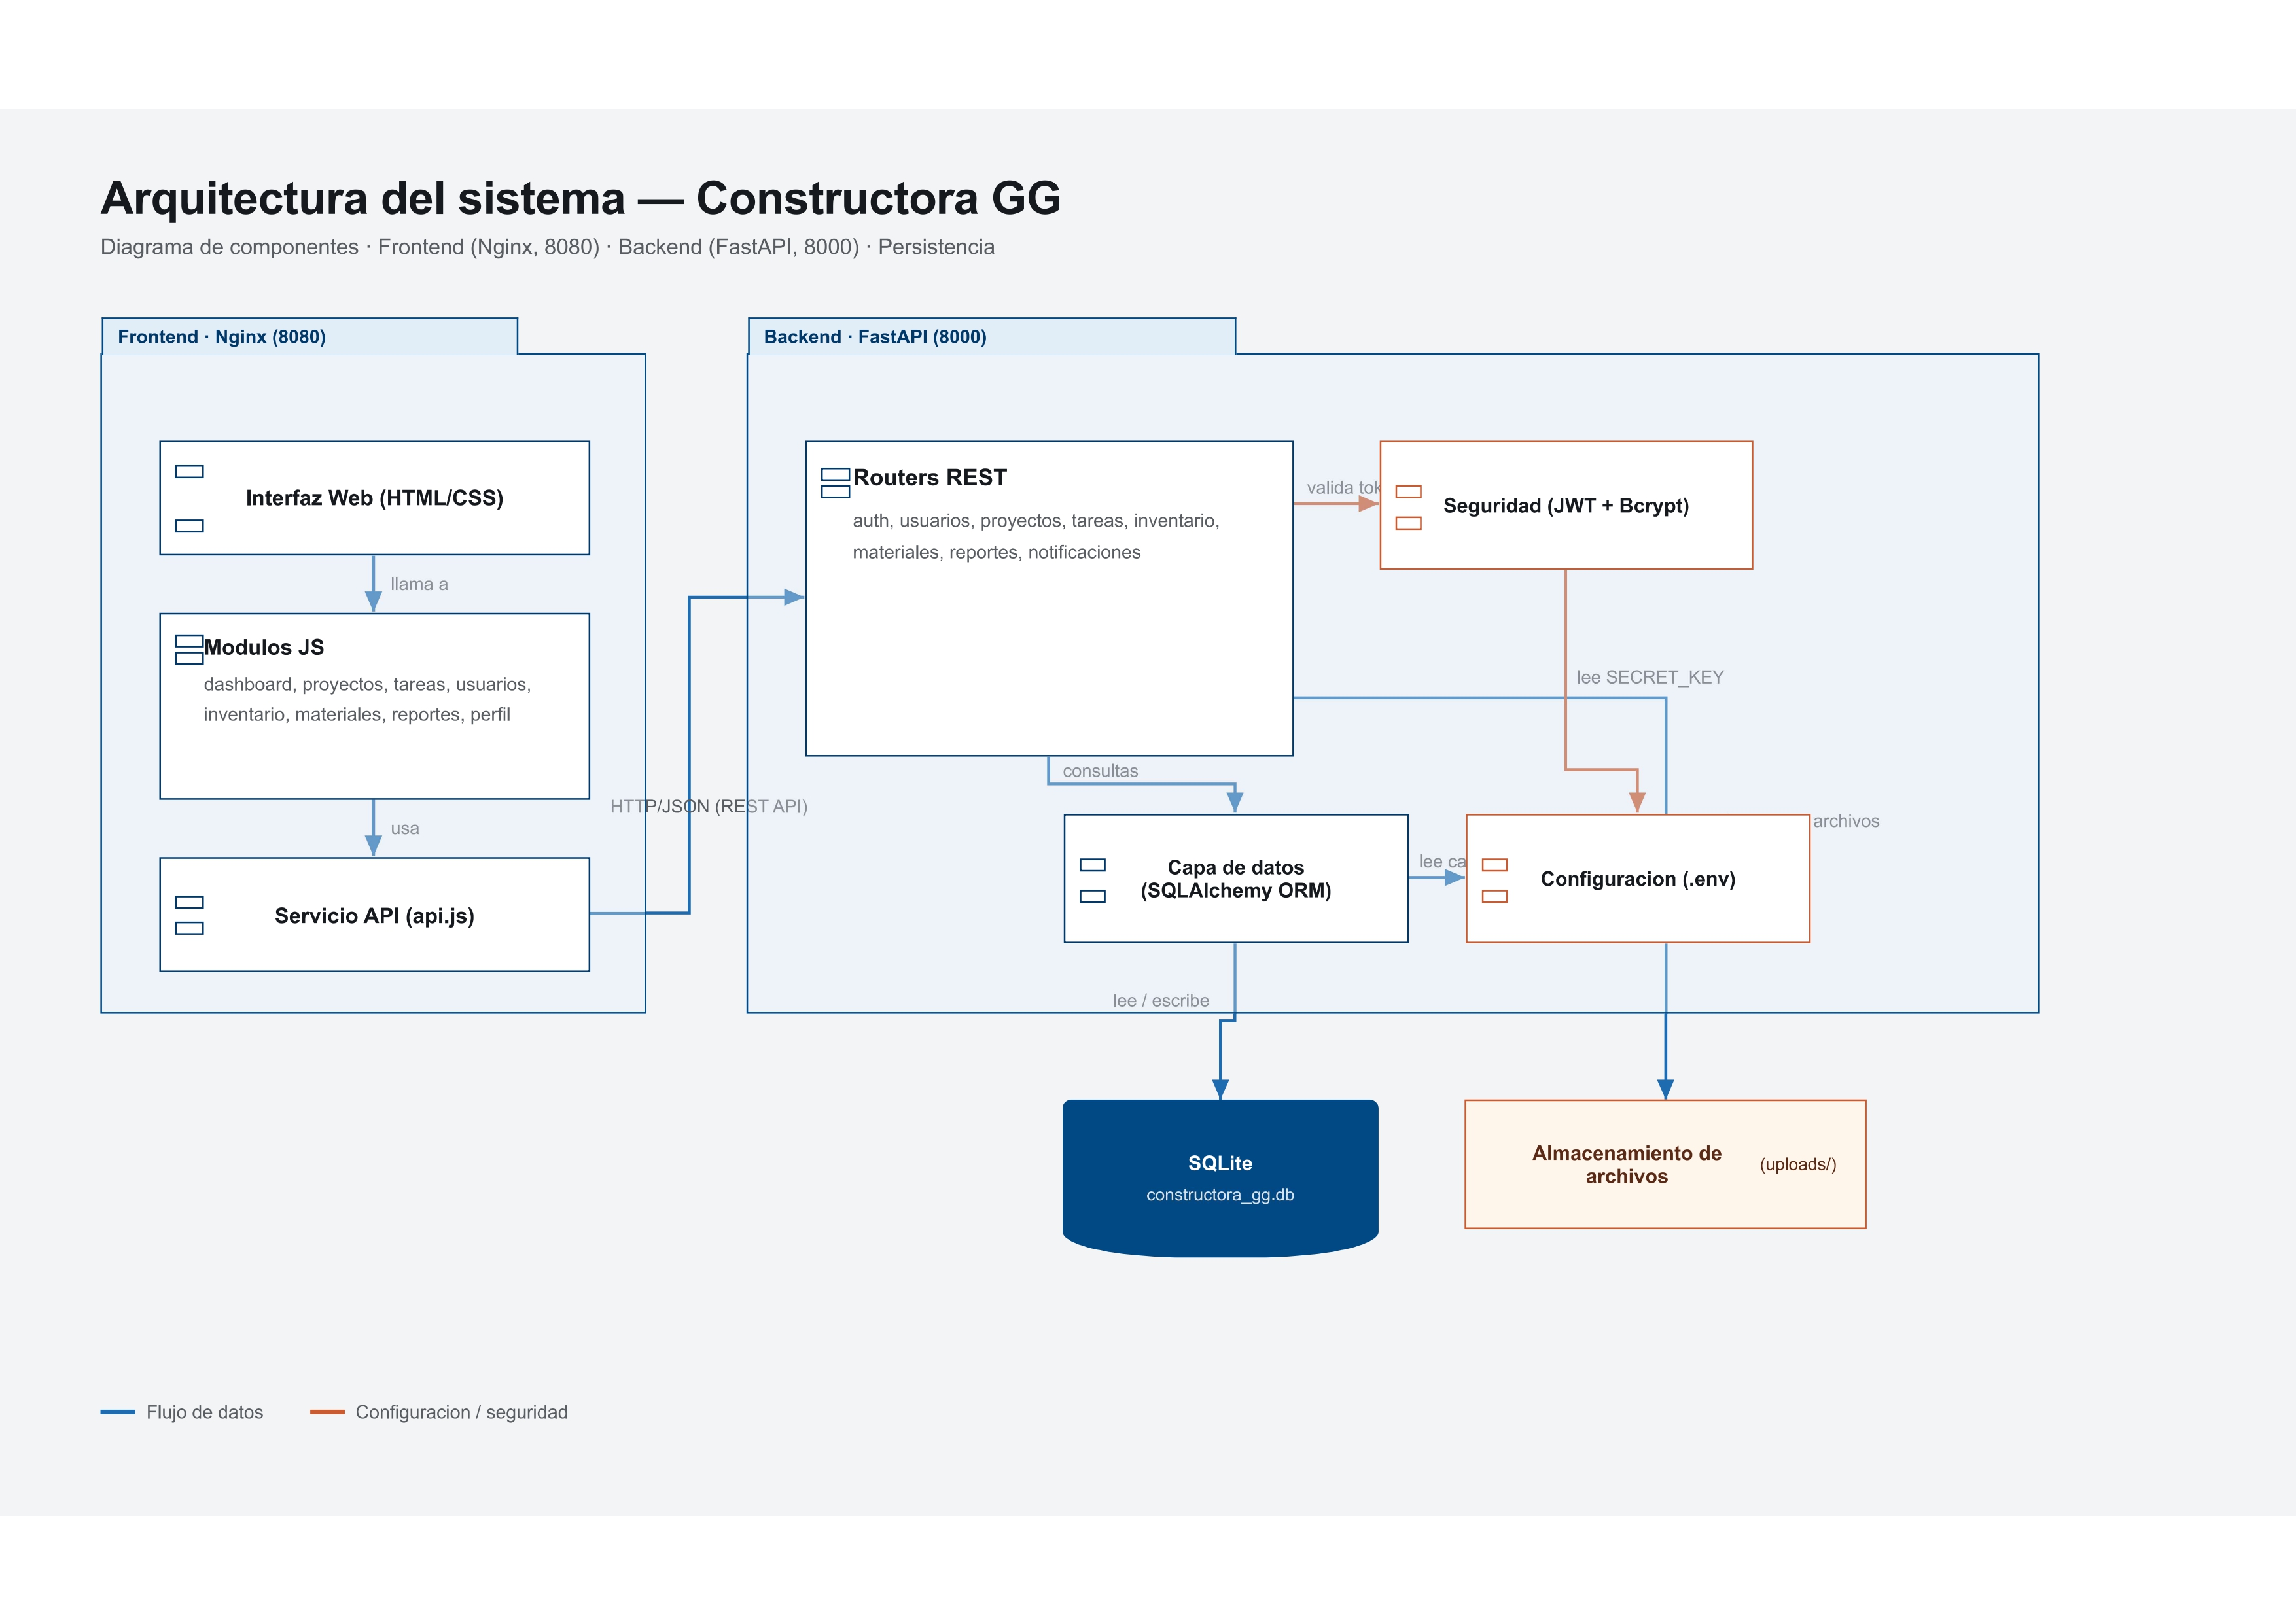
INTRODUCCIÓN
Visión General de la Arquitectura
Aplicación web de 3 capas: interfaz estática servida por Nginx, API REST en FastAPI y persistencia en SQLite.

Slide 3




CÓMO SE EJECUTA
Infraestructura y Despliegue
El proyecto corre en contenedores Docker de forma local y también está publicado en producción en la nube.
Docker Compose
Orquesta dos servicios independientes: backend y frontend.
ENTORNOS DE EJECUCIÓN
frontend · local
nginx:alpine
Backend · python:3.11-slim
Instala requirements.txt, corre seed.py y expone el puerto 8000.
:8080
backend · local
Frontend · nginx:alpine
Sirve los archivos estáticos del frontend en el puerto 8080.
uvicorn --reload
:8000
./start.sh
Un solo comando: no requiere instalar Python ni Node en el equipo host.
producción · nube
Despliegue en la nube
constructora.paujity.com

Slide 4


CAPA DE PRESENTACIÓN
Frontend — Cliente Web
HTML5 + CSS3
Maquetación semántica con Grid y variables CSS, sin preprocesadores.
ESTRUCTURA DEL CÓDIGO
js/services/api.js — capa de acceso HTTP
js/modules/ — 13 módulos (una vista cada uno)
js/auth.js — sesión y JWT en el cliente
css/pages/ + css/components/ — estilos por página
components/ — header, sidebar, footer reutilizables
JavaScript ES6+
Vanilla JS modular: sin frameworks ni bundlers, un módulo por página.
Nginx
Servidor web que expone los archivos estáticos en el puerto 8080.

Slide 5

FRONTEND · COMPOSICIÓN
Piezas que lo Componen
Sin frameworks: cada pantalla es HTML plano que se completa en el navegador con piezas compartidas.
1 · Páginas HTML
2 · Componentes compartidos
3 · main.js — el ensamblador
index.html, dashboard.html,
pages/*.html
components/
header · sidebar · footer
js/main.js
El esqueleto de cada pantalla. Traen dos espacios vacíos: #app-header y #app-sidebar.
HTML suelto y reutilizable: el mismo menú y encabezado para todas las pantallas.
Al cargar la página, coloca los componentes en los espacios vacíos y activa la pantalla correcta.

Slide 6



FRONTEND · ESTILOS
CSS — Estilos en Capas
Igual que el JavaScript, el diseño visual también está repartido por responsabilidad.
base.css
Colores, tipografía y reset: la base que aplica a toda la app.
ORDEN DE CARGA EN CADA PÁGINA
1
base.css
layout/
La estructura general: dónde va el menú y dónde el contenido.
2
layout/
3
components/
components/
El estilo de piezas reutilizables: botones, tarjetas, modales, chips.
forms.css
4
5
responsive.css
pages/
El estilo propio de cada pantalla: dashboard.css, tareas.css, etc.
6
pages/xxx.css
07

Slide 7

FRONTEND · BACKEND
Conexión con el Backend (la API)
Cada vez que una pantalla necesita datos, sigue siempre el mismo camino.
Módulo JS
→
services/api.js
→
FastAPI + SQLite
→
Pantalla actualizada
La pantalla pide los datos que necesita mostrar.
Agrega tu token (JWT) a la solicitud, como una credencial.
Valida el token, consulta la base de datos y responde.
JS recibe la respuesta (JSON) y la dibuja, sin recargar la página.
Ejemplo real: api.get('/proyectos') pide la lista de proyectos y la devuelve lista para pintar en pantalla — todo en formato JSON, por HTTP.

Slide 8




CAPA DE APLICACIÓN
Backend — API REST
FastAPI
Framework ASGI asíncrono; documentación OpenAPI automática.
9 ROUTERS MODULARES
auth
usuarios
proyectos
Python 3.11
Lenguaje base del servicio, ejecutado con Uvicorn en modo reload.
tareas
reportes
notificaciones
Pydantic
Validación y serialización de esquemas de entrada y salida.
materiales
inventario
health
SQLAlchemy
ORM que mapea los modelos Python a las tablas de la base de datos.

Slide 9



AUTENTICACIÓN Y AUTORIZACIÓN
Seguridad
JWT
Tokens firmados (HS256) con expiración; sesiones sin estado en el servidor.
FLUJO DE AUTENTICACIÓN
1
Login con usuario y contraseña
Bcrypt
Hash de contraseñas vía Passlib; nunca se almacenan en texto plano.
2
Verificación del hash (Bcrypt)
Roles
Permisos por rol: Administrador, Líder de Proyecto y Operario.
3
Emisión de token JWT firmado
4
Cliente reenvía el token (Bearer)
Shorthand Login
Acceso solo con el nombre de usuario, sin escribir el dominio.
5
Backend valida rol en cada ruta

Slide 10



DATOS Y ARCHIVOS
Persistencia
SQLite
Base de datos embebida (constructora_gg.db); no requiere motor externo.
PERSISTENCIA EN DISCO
database/constructora_gg.db
Volumen Docker montado; los datos sobreviven al reinicio de contenedores.
SQLAlchemy ORM
Las tablas se crean automáticamente a partir de los modelos al iniciar.
backend/uploads/*
Los archivos subidos por los usuarios se guardan y sirven desde aquí.
Almacenamiento de archivos
Carpeta uploads/ servida como estática para imágenes y evidencias.
python-dotenv
Variables sensibles (SECRET_KEY, algoritmo) fuera del código fuente.

Slide 11

CIERRE
Resumen del Stack Tecnológico
Frontend
HTML5 · CSS3 · JavaScript ES6+ · Nginx
Backend
FastAPI · Python 3.11 · Pydantic · SQLAlchemy
Seguridad
JWT · Bcrypt · Control de roles
Datos
SQLite · python-dotenv
Infraestructura
Docker Compose (local) · paujity.com (nube)
github.com/JesusRomero07R/ProyectoSENA · Proyecto formativo SENA ADSO 2025-2026

